Slide 1
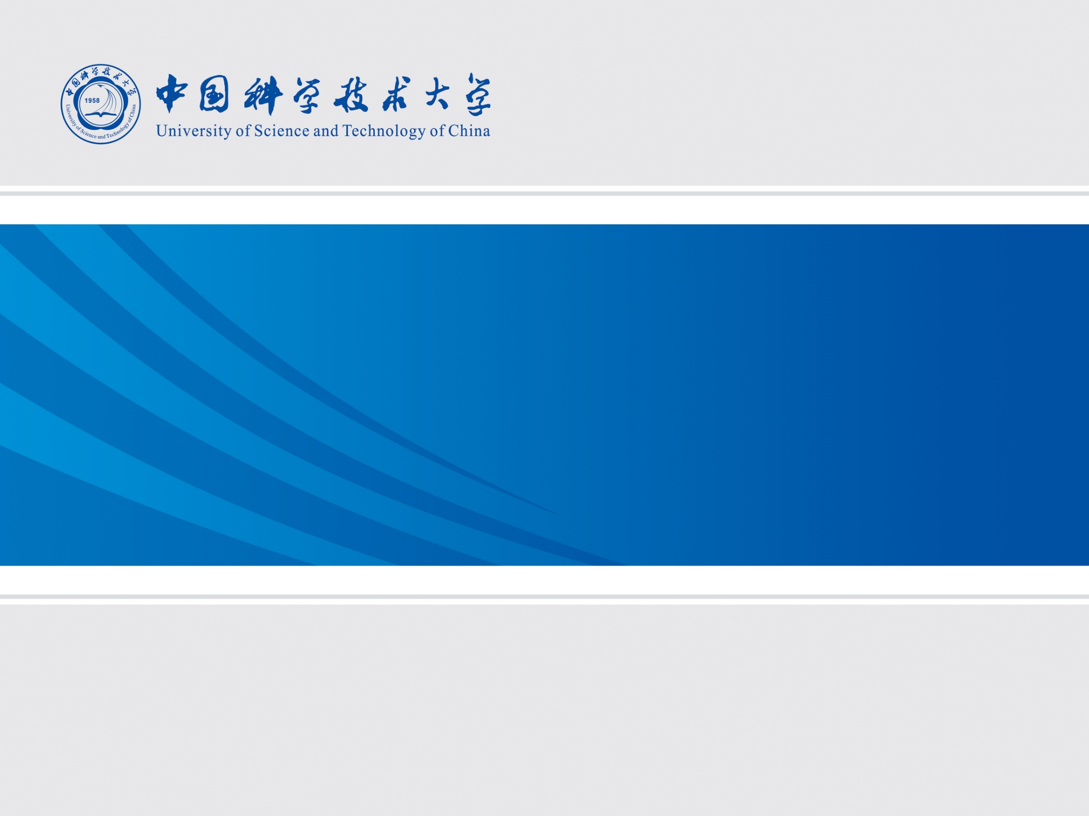
学习汇报
查辰

Slide 2
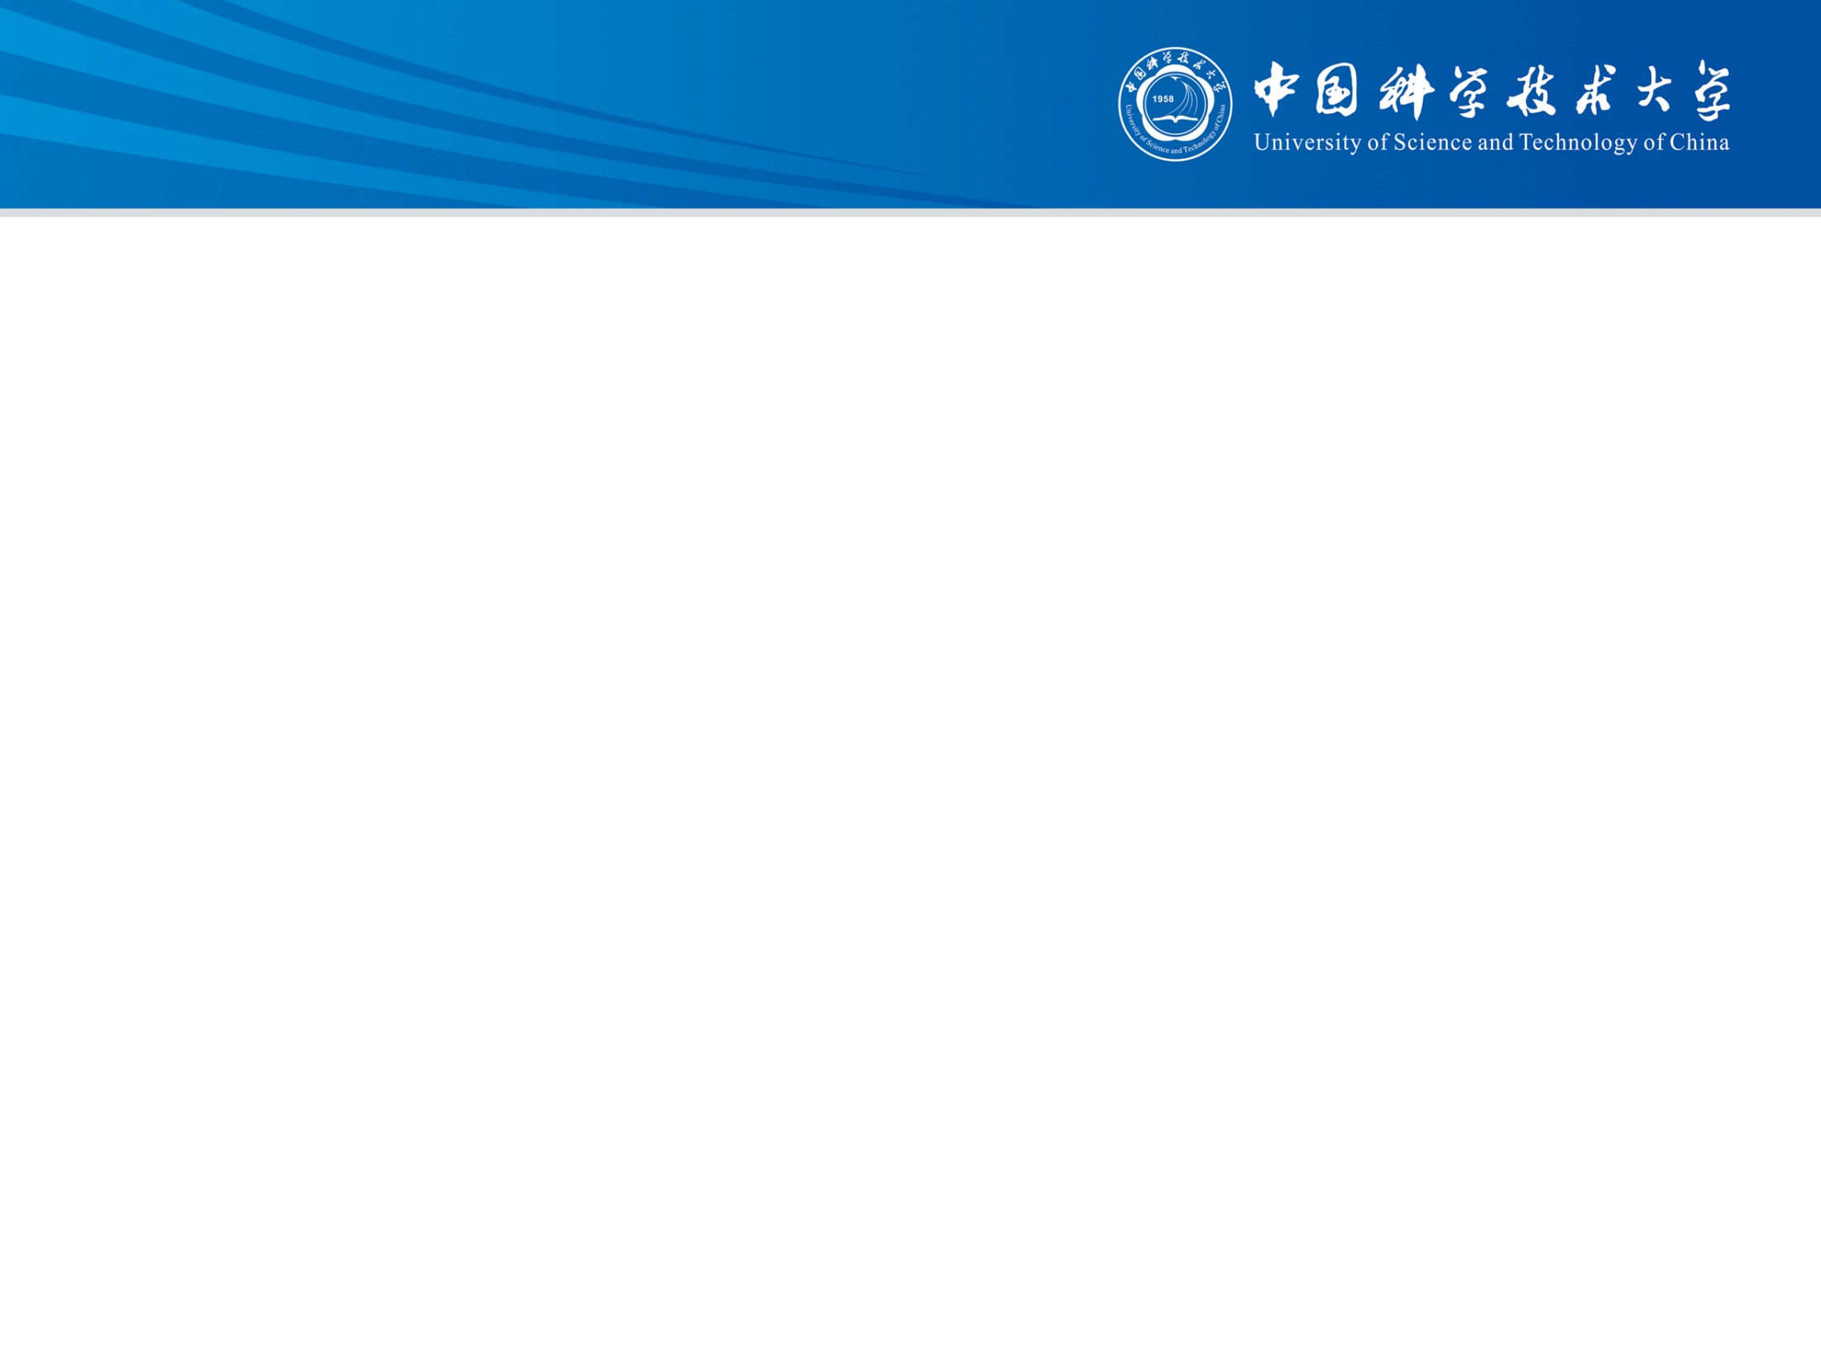
学习汇报
本周主要学习了两个内容：
把48页的surface code 论文看完了，但有些没看懂，然后去看了quantum computation and quantum information中关于Quantum error-correction的内容。
学习了微波工程中的传输线理论和几种波导中的TEM，TM，TE模。以及学习了微波仿真软件Sonnet的一些基本操作。

Slide 3
Quantum error-correction
主要思想为：编码原有信息，在其中加入多余的信息，当需要的信息被噪音破坏时，可以利用多余的信息将其恢复。
主要步骤：
  利用unitary operation 将量子转化为量子纠错码。
  利用syndrome diagnosis进行error-detection。（不同错误的subspace必须是正交的）
  如果发生错误，进行recovery。

Slide 4
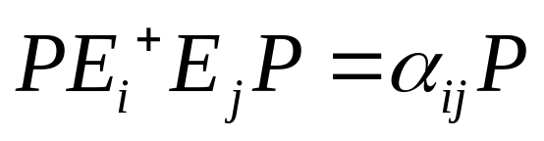
Theory of quantum error-detection
Quantum error-correction condition：
设C为纠错码，P为C上的syndrome projector，噪音ε的elements为{E_{i}}。则error-correction operator R存在的条件是：存在厄密的复数矩阵α，使得

Slide 5
Discretization of the error
任何噪声，只要它的elements是ε {E_{i}}的线性组合，那么它就可以被ε的error-correction operation R恢复。

Slide 6
Independent error models
这是一个假设：将原始状态编码进n个 qubits 构成的量子码，可以认为噪音是独立作用在n个qubit上的。

Slide 7
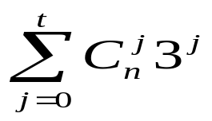
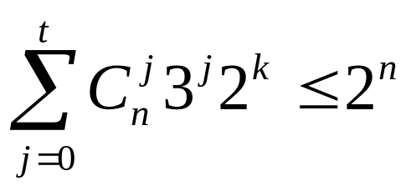
The quantum Hamming bound
将k个qubits 构成的状态编码成n个qubits构成的编码，假设该编码最多忍受t个错误，则可能发生的错误数为： ，需要多余的qubit来对其进行编码；另外还要有k个qubit来存储信息，所以应满足不等式：

Slide 8

Stabilizer code
主要思想是：利用能够稳定状态( )的operator(g)来描述状态，这样描述会更加简洁紧密。
Dynamics:当有U作用在状态|Ψ>上时，新的状态U |Ψ>被UgU⁺稳定
如果U可以将G_{n}中的元素映射到G_{n},则U可以被分解成Hadamard ，phase，和controlled-NOT gate。

Slide 9
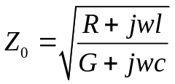
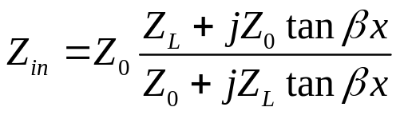
微波工程与微波仿真
传输线的特征阻抗：
当有入射波V⁺入射到负载Z_{L}时，若Z_{L} ≠Z₀，则会产生反射波V⁻，反射系数:
Г= V⁻/ V⁺=(Z_{L}-Z₀)/(Z_{L} +Z₀)
有反射波产生时，会在传输线上产生驻波。
线上的阻抗会随位置变化而变化：
其余都是繁杂的具体例子，不具体细说了。

Slide 10
Sonnet
根据Sonnet中的手册，做了两个简单的circuit，熟悉一下基本操作。

Slide 11
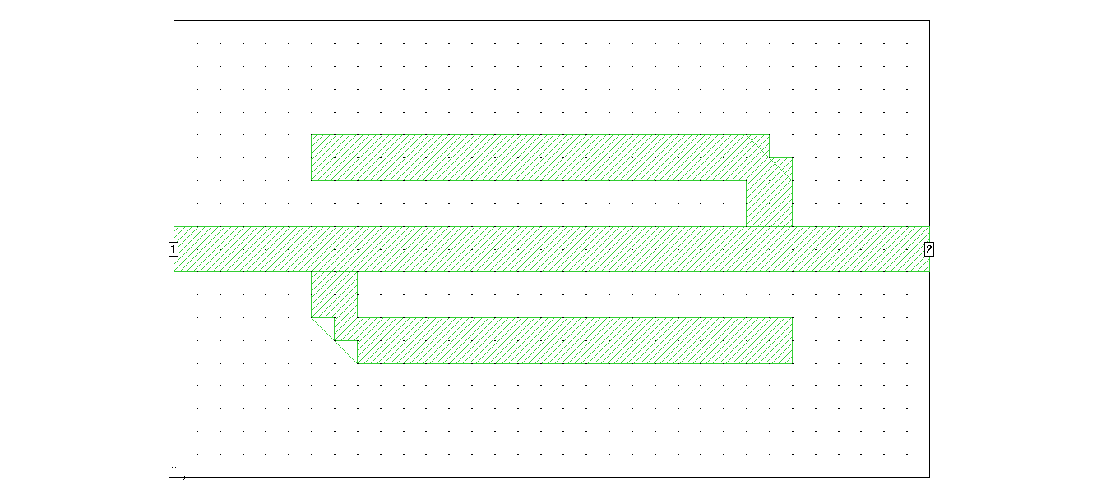
Sonnet
平面线路图

Slide 12
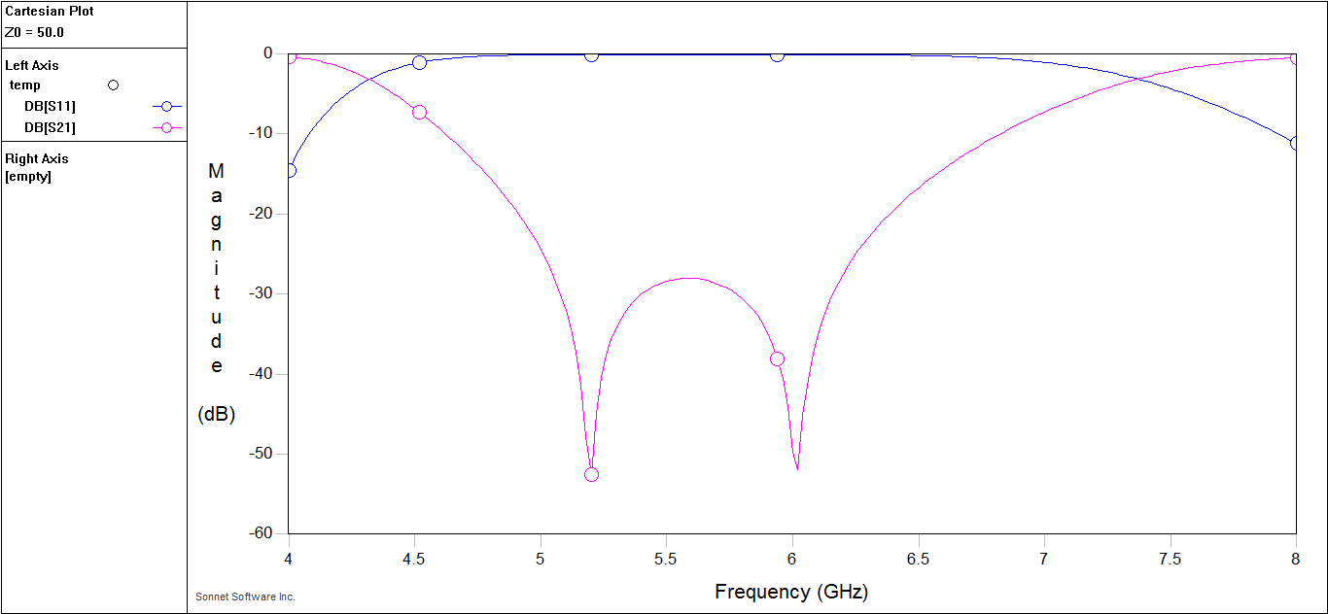
Sonnet
数据分析结果

Slide 13
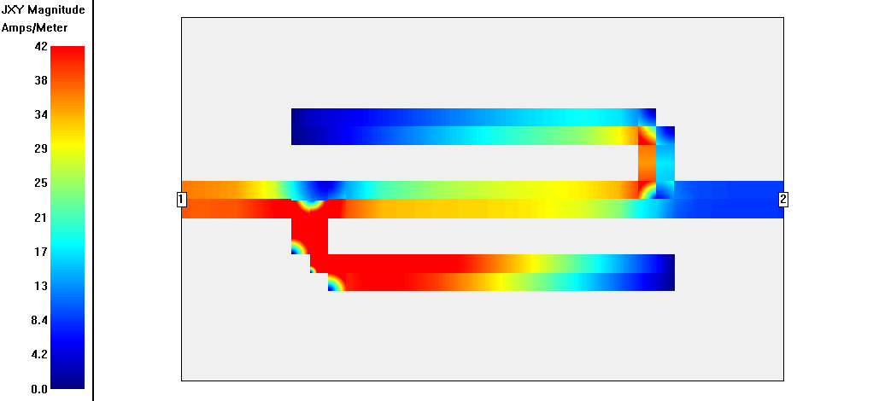
Sonnet
根据Sonnet中的手册，做了两个简单的circuit，熟悉一下基本操作。
电流密度分布图

Slide 14
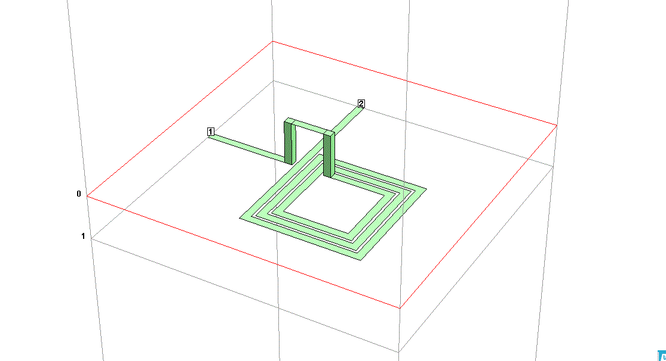
Sonnet
3D线路图

Slide 15
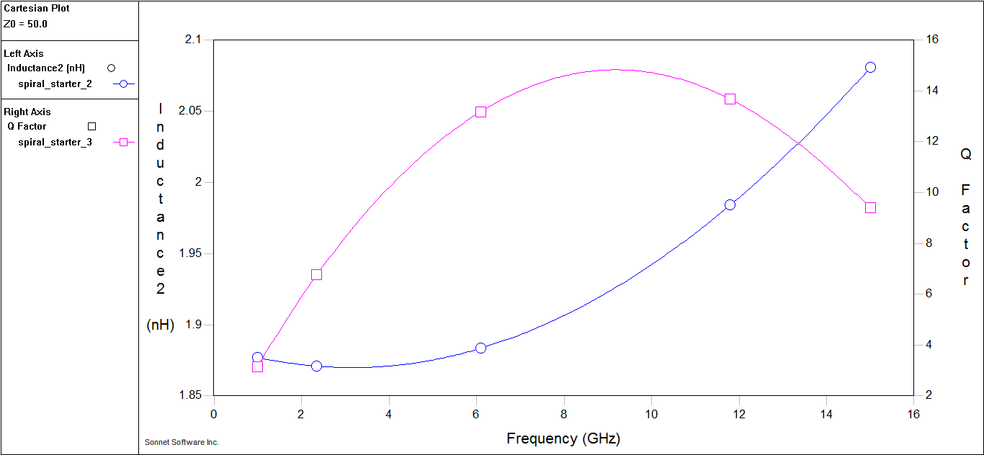
Sonnet
数据分析结果

